Slide 1
1.美国独立战争、英国资产阶级革命爆发的根本原因是什么？
2.美国独立战争开始的标志？
3.美国、英国资产阶级革命中分别颁布了什么法律文件？分别标志着什么？
4.美国独立战争的转折点是？
5.美国、英国资产阶级革命的领导人分别是？
6.为巩固美国资产阶级革命成果颁布了？它的颁布有什么作用？
7.评价华盛顿（口述）

Slide 2
1.美国独立战争、英国资产阶级革命爆发的根本原因是什么？
2.美国独立战争开始的标志？
3.美国、英国资产阶级革命中分别颁布了什么法律文件？分别标志着什么？
4.美国独立战争的转折点是？
5.美国、英国资产阶级革命的领导人分别是？
6.为巩固美国资产阶级革命成果颁布了？它的颁布有什么作用？
7.评价华盛顿（口述）
英国的殖民统治阻碍北美资本主义的发展。
英国封建专制统治阻碍了资本主义的发展
来克星顿的枪声
《独立宣言》标志着美国的诞生
《权利法案》君主立宪制的资产阶级统治确立
萨拉托加战役
华盛顿 克伦威尔
1787宪法确立了比较民主的资产阶级政治体制。
有利于美国资本主义的发展

Slide 3
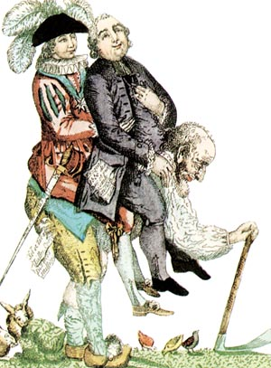
第13课 法国大革命和拿破仑帝国
原因
法国阶级矛盾尖锐
受压迫的法国农民

Slide 4
国王
第一等
级是教士
拥有神权
人口3％
土地1/3
统治阶级
拥有政权
第二等级是贵族
被统治阶级
有钱无权
第三等级包括资产阶级
农民、工人、城市平民
无钱无权
法国社会等级制度

Slide 5
（一）法国大革命的原因
法国封建专制统治阻碍资本主义的发展（根本原因）

Slide 6
（二）法国大革命的经过
1、导火线：
2、开始标志：
3、发展：
4、初步胜利：
5、高潮：
6、结束：
7、意义：

Slide 7
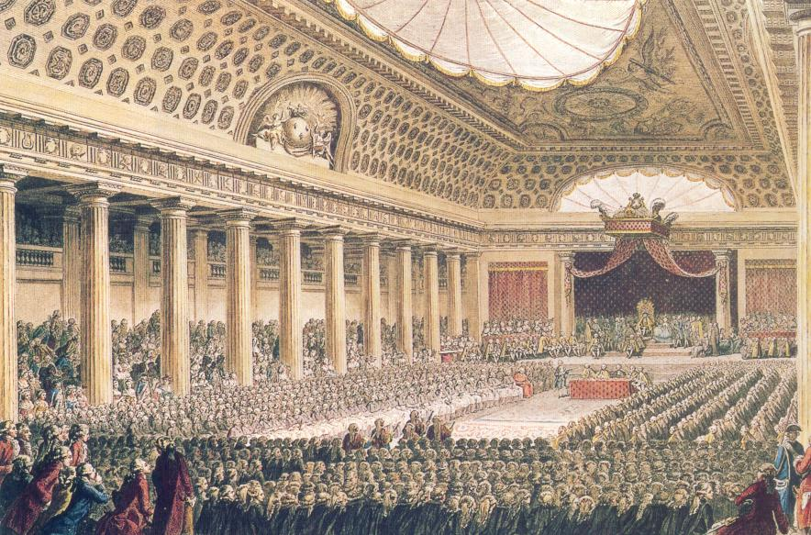
1、导火线：1789年三级会议召开。

Slide 8
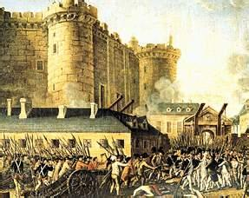
2、开始标志：1789年7月14日，巴黎市民攻占巴士底狱。
巴士底狱
——法国封建专制的象征

Slide 9
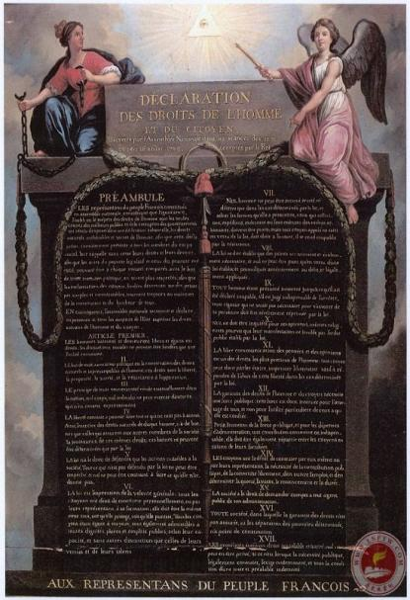
《人权宣言》
在权利方面，人们生来是
而且始终是自由平等的。
---否定封建等级制度
法律是公共意志的表现，所
有公民有权参与法律的制定
---反君主专制
私有财产神圣不可侵犯
---维护资产阶级利益

Slide 10

4、初步胜利：1792年成立法兰西第一共和国（政体：民主共和制）
博爱
平等
自由

Slide 11
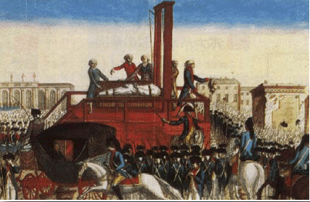
处死国王路易十六

Slide 12

《马赛曲》
……
我们在神圣的祖国面前，
立誓向祖国的敌人复仇；
我们渴望珍贵的自由，
决心为自由而战斗。
……
公民们，拿起武器，
投入战斗，
前进，前进，
万众一心，
把敌人消灭净。
自由的赞歌

Slide 13
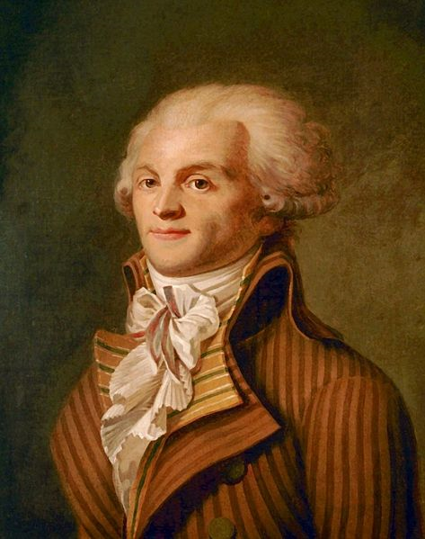
5、高潮：1793年7月罗伯斯庇尔等人掌握政权——雅各宾派专政
《马拉之死》
法国大革命时期的著名政治活动家、雅各宾派专政期间的主要当权者。以其严峻态度、高度原则性和简朴生活博得“不可腐蚀的人”的称号。他的革命理想是建立一个没有大富大贫的社会。
罗伯斯庇尔
罗伯斯庇尔

Slide 14
甲：雅各宾派平息了国内叛乱，打退了反对法国的外国军队很了不起。
乙：雅客宾派杀人太多，让人觉得它的手段太残忍、太恐怖。
两个人说的都有道理，雅各宾派上台后，采取了一系列果断措施，打退了外国军队的进攻，平息了国内的叛乱，把法国大革命推向高潮。但其恐怖政策“打击面过宽”，“处决的人太多”，造成了人人自危的恐怖心态，使他们失去了统治基础。这也是导致其被推翻的原因。

Slide 15
（三）法国大革命的意义
它被称为大革命不是没有道理的。这次革命给本
阶级、给它服务的那个阶级，给资产阶级做了很
多事情，以至整个19世纪，即给予全人类以文明
和文化的世纪，都是在法国革命的标志下度过的。
——列宁
1、摧毁了法国的封建统治
2、传播了资产阶级自由民主的进步思想
3、对世界历史的发展有很大影响。
性质：近代史上最大、最彻底资产阶级革命

Slide 16
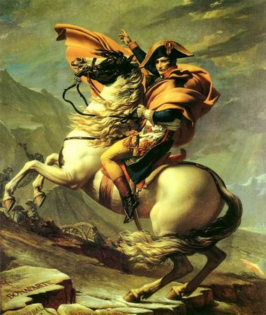
戎马一生的拿破仑

Slide 17
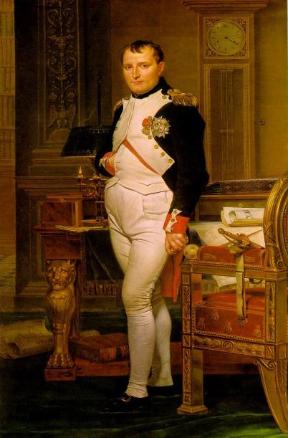
拿破仑
——"荒野雄狮"
17岁——炮兵少尉
24岁——少将
26岁——中将
27岁——军团司令
30岁——第一执政
33岁——终身执政
35岁——皇帝

Slide 18
导学提纲：
1、夺权：
2、称帝：
3、措施：
4、结局：
1799年发动政变夺权

Slide 19
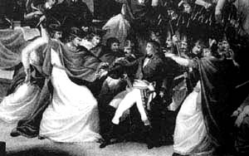
1、政变夺权：1799年，拿破仑发动雾月政变，夺取政权 。

Slide 20
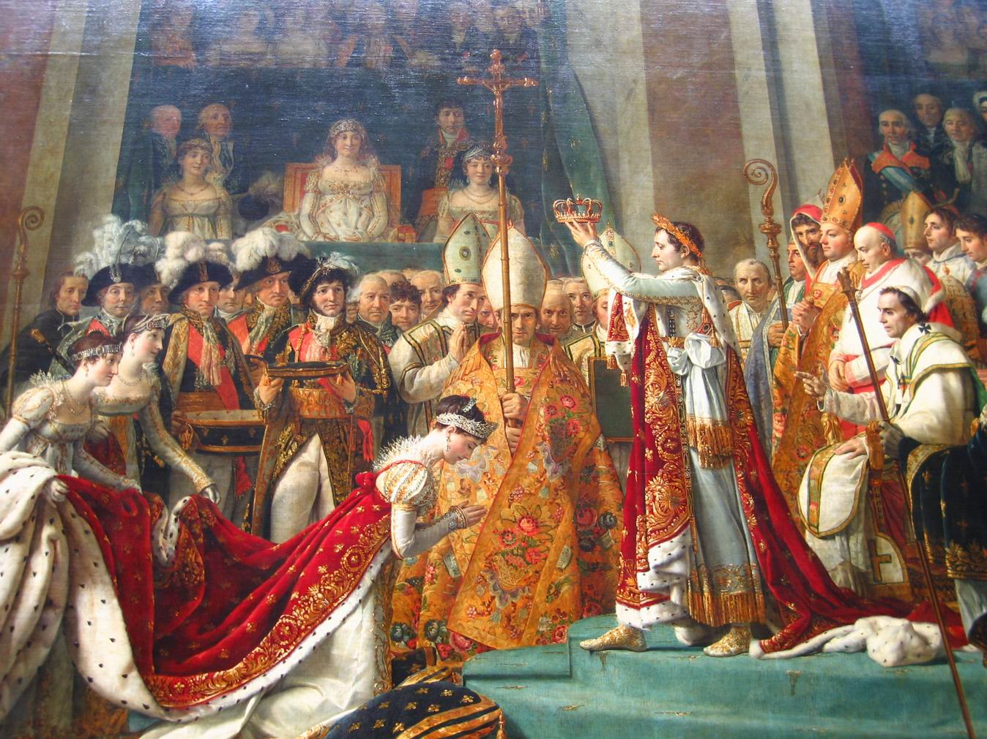
2、建立帝国：1804年拿破仑加冕称帝
Notes:
本图题为“拿破仑加冕”，为什么画家大卫选择的却是“拿破仑为皇后加冕”的场景”？事实上是为了巩固帝位，这位皇帝极其傲慢地让罗马教皇庇护七世亲自来巴黎为他加冕。但在加冕时，拿破仑拒绝跪在教皇前让庇护七世加冕。而是把皇冠夺过来自己戴上。这种做法让庇护七世非常不满意并视为奇耻大辱。画家大卫为避免这一事实，煞费苦心地选用皇帝给皇后加冕的后半截场面。这样，既在画面上突出了拿破仑的中心位置( 拿破仑站起来给皇后加冕)，又没有使教皇难堪。
另外，在拿破仑侧面的观礼台上坐着一位和蔼微笑的贵妇人，此人正是拿破仑的母亲。不过实际上，由于她对拿破仑的不满并没有参加这场庆典。但在拿破仑的授意下，画家不仅加上带着和蔼笑容的母亲而且还将拿破仑身后庇护七世的手画成交叉状表示对加冕的默认。

Slide 21

《法典》
目的：巩固资产阶级统治
《法典》确立了民事权利平等、财产所有权无限制和契约自由等资产阶级民法的基本原则，巩固了法国大革命的成果，打击封建势力，促进了法国资本主义的发展。

Slide 22
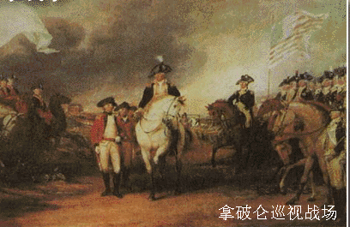
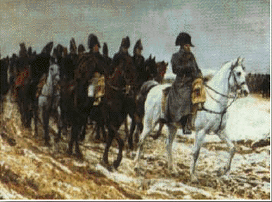
拿破仑的对外战争
战果辉煌，多次打败欧洲反法同盟。

Slide 23
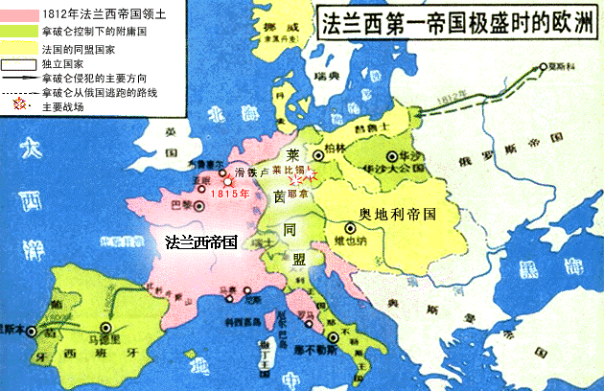
转向领土扩张：
战争性质变化

Slide 24
一位意大利人在1814年写道：“我这样说是痛苦的，因为没有人比我更意识到我们应该向拿破仑表示感激，没有人比我更懂得湿润意大利土壤并使它恢复生气的每一滴慷慨的法国人鲜血的价值。但是，我必须说这样一句真实的话：“看到法国人离开是一种巨大的、说不出的欢乐。”

Slide 25

如何看待拿破仑的对外战争？
拿破仑对外战争既打击欧洲封建势力，也损害了被侵略国家人民的利益，激起当地人民的反抗。

Slide 26
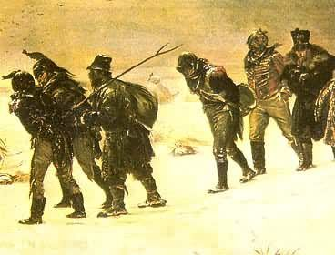
1812年，远征俄罗斯失利

Slide 27

显赫的拿破仑帝国只存在了十年(1804-1814)

Slide 28
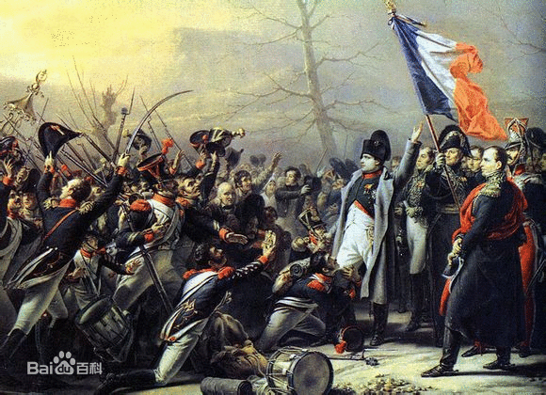
拿破仑东山再起重回法国

Slide 29
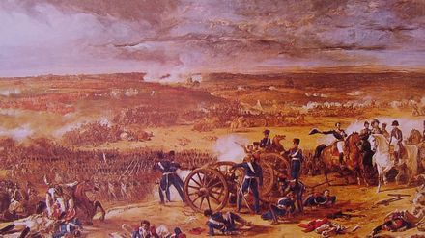
最致命的打击——1815 滑铁卢战役

Slide 30
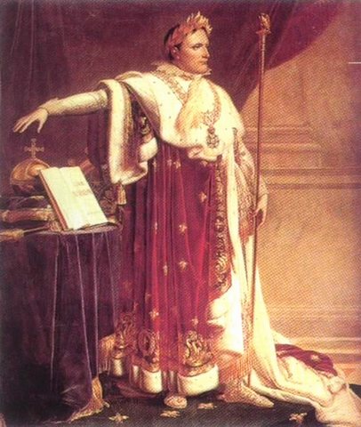
“我真正的光荣并非打了40次胜仗，滑铁卢之战抹去了关于这一切的记忆。但有一样东西是不会被人忘却的，它将永垂不朽——那就是我的民法典。”
------拿破仑

Slide 31
他当然有污点，有疏失，甚至有罪恶，就是说，他是一个人。但是他在疏失中仍是庄严的，在污点中仍是卓越的，在罪恶中也还是雄才大略的。
———— 雨果

Slide 32
材料一：“对德国来说，拿破仑并不像他们所说的那样好似一个专横跋扈的暴君。他在德国是革命的代表，是革命原理的传播者，是旧的封建社会的摧毁人。”
材料二：拿破仑大军所到之处，废除封建贵族特权，推行《法典》。但是，拿破仑压榨被征服地区，掠夺财物，残杀平民。
结合材料及相关历史知识，谈谈如何评价拿破仑的功过？

Slide 33
评价拿破仑
拿破仑作为新兴资产阶级的军事家、政治家，他对内颁布《法典》，巩固了资产阶级统治，对外打败了欧洲的反法同盟，并乘机扩大法国的疆域，这是他的主要功绩。但是，他后期的战争具有侵略性，损害了被侵略国家的利益，激起当地人民的反抗。但功大于过。

Slide 34
《英雄》交响曲——贝多芬
此曲完成于1804年春，本欲献给法国第一位执政者拿破仑，但当得知拿破仑将即位皇帝时，贝多芬立刻将总谱写有题词的封面撕下，并愤怒地高喊：“这是一个独裁者!”后来出版时他将标题改为“为纪念一位伟大的英雄而作”。这部作品于1805年在维也纳初演一举成功，从此贝多芬蜚声于欧洲乐坛。

Slide 35

课堂小结——法国大革命
开始----1789、7、14攻占巴士底狱
颁布《人权宣言》
1792建立法兰西第一共和国，处死国王路易十六
巴黎人民起义，雅各宾派掌权
把法国革命推向高潮

Slide 36
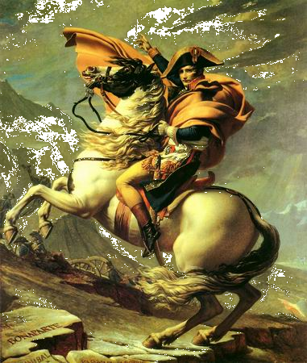
课堂小结——拿破仑和他的帝国
1799年政变夺权
1804年建立法兰西第一帝国
颁布《法典》
对外战争
评价拿破仑

Slide 37

巩固练习
B
1、法国革命期间，被推上断头台的国王是（ ）
A、查理一世 B、路易十六
C、詹姆士二世 D、路易十八
B
2、法国国庆日是（ ）
A、7月4日 B、7月14日 C、9月20日 D、9月22日
3、法国大革命期间颁布的体现反对封建专制和封建等级制度思想的文件是（ ）
A、《权利法案》 B《人权宣言》
C《独立宣言》 D《拿破仑法典》
B

Slide 38
巩固练习
A
4、拿破仑是法国历史上著名人物，他的主要活动有（ ）
①1799年发动政变 ②1804年建立法兰西第一帝国
③颁布〈法典〉 ④多次打败反法同盟
A、①②③④ B、②③④
C、①③④ D、①②③
5、17-18世纪，冲破封建社会的束缚或宗主国的控制， 先后建立起资产阶级政治统治的国家是（ ）
A.英国、法国、美国 B．英国、美国、法国
C.美国、俄国、日本 D．俄国、美国、日本
B

Slide 39
步入近代
文艺复兴
新航路开辟
资本主义的曙光
（酝酿）
英国资产阶级革命
美国独立战争
法国大革命
早期资产阶级革命
（产生）

Slide 40
原因
时间
领阶
经过 | 导火线： 爆发： 1649年： 1688年： 1689年：
重要 文献 | 文献： 目的： 意义：
性质
结果
影响
封建专制统治阻碍了英国资本主义经济的发展
1640---1688年
资产阶级和新贵族
代表人物：克伦威尔
英国资产阶级革命
苏格兰人民起义
查理一世召集议会开会，筹集军费（开始的标志）
处死国王（查理一世），建立共和国
光荣革命，标志着英国资产阶级革命结束
颁布了《权利法案》
《权利法案》
限制王权
限制了王权，君主立宪制的资产阶级专政在英国确立下来
资产阶级革命
君主立宪制的资产阶级专政在英国确立下来
推翻了封建君主专制，确立了自己的统治地位，为发展资本主义扫清了道路，推动了世界历史进程

Slide 41
原因
时间
领阶
经过 | 爆发： 建军： 建国： 转折： 结束：
重要 文献 | 文献： 意义：
性质
结果
影响
英国的殖民统治严重阻碍了北美资本主义的发展
１７７５——１７８３年
资产阶级、种植园主
代表人物：华盛顿
美国独立战争
1775来克星顿的枪声。
组建大陆军 ，华盛顿任总司令。
1776年7月4日《独立宣言》发表
1777年萨拉托加大捷
1783年英国承认美国独立
《独立宣言》、《１７８７年宪法》
标志着美国的诞生
确立联邦制国家；实行三权分立；确立了比较民主的资产阶级政治体制。
既是一场民族解放战争又是一次资产阶级革命
建立联邦制国家，实行总统制
1、结束了英国的殖民统治，实现了国家独立 2、确立了比较民主的资产阶级政治体制，有利于美国资本主义的发展（扫除了外部障碍）3、对以后欧洲及拉丁美洲的革命也起了推动作用。

Slide 42
法国资产阶级革命
原因
开始
领阶
经过
重要 文献
性质
高潮
影响
封建专制制度严重阻碍资本主义的发展
1789.7.14巴黎人民攻占巴士底狱
资产阶级 代表人物：罗伯斯庇尔
1789.7.14巴黎人民攻占巴士底狱——8月颁布《人权宣言》—1792成立共和国——1793处死国王路易十六——1793 罗伯斯庇尔掌权革命达到高潮——罗伯斯庇尔被杀，革命高潮结束。
《人权宣言》
体现了反对君主专制和等级制度的思想，具有进步意义
《法典》
巩固了资产阶级专政，成为资本主义社会立法典范
资产阶级革命
罗伯斯庇尔执政
法国大革命摧毁了法国的封建统治，传播了资产阶级自由民主的进步思想，对世界历史的发展有很大影响。

Slide 43
封建专制统治
封建等级制度
阻碍法国资本主义的发展
原 因
开始： 1789年7月14日巴黎人民攻占巴士底狱
文献：颁布《人权宣言》。内容：人们生来自由，权利平等，私有财产神圣不可侵犯。
发展： 1792年建立共和国，处死国王路易十六
高潮：罗伯斯庇尔掌权
高潮结束：罗伯斯庇尔被杀。
法国大革命
上台：1799年发动政变，夺取政权。
称帝：1804年，建立法兰西第一帝国。
对内政策：巩固资产阶级统治，颁布了《法典》。
对外政策：多次打败欧洲反法联盟军队，乘胜扩大了法国的疆域，控制了欧洲很多地方。
评价拿破仑战争：既打击了欧洲的封建势力，也损害了被侵略国家人民的利益，激起当地人民的反抗。
拿破仑帝国

Slide 44
英法美资产阶级革命比较
国家 | 根本原因 | 领导人 | 领导阶级 | 颁布 文件 | 制定机构 | 开始标志 | 结束标志 | 结果 | 性质
英国 | 封建专制统治阻碍资本主义发展 | 克伦 威尔 | 资产阶级、新贵族 | 《权利 法案》 | 英国议会 | 查理一世召集议会开会，筹集军费 | 1688年政变（光荣革命） | 确立君主立宪制的资产阶级统治 | 资产阶级革命
法国 | 封建专制统治阻碍资本主义发展 | 罗伯斯庇尔 | 资产阶级 | 《人权 宣言》 |  | 巴黎人民攻占巴士底狱 |  | 建立资产阶级共和国
美国 | 英国殖民统治阻碍资本主义发展 | 华盛顿 | 资产阶级、种植园主 | 《独立 宣言》 | 大陆会议 | 来克星顿的枪声 | 1783年英国承认美国独立 | 建立联邦制资产阶级共和国

Slide 45
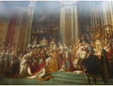
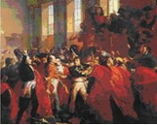
材料一 美国独立战争胜利后，华盛顿严厉拒绝了部下推举他做国王的请求。他说：“我认为这个请求孕育着可能使我国遭受最大灾难的阴谋。假如我没有利令智昏、自欺欺人的话，你就不可能找到一个比我更不同意你的阴谋的人了。”1796年，64岁的华盛顿在第二届总统任期结束时急流勇退，辞官回家，不当终身总统。
材料二
1804年罗马教皇为拿破仑加冕 时间之神为拿破仑及其法典加冕
（1）华盛顿和拿破仑对于当“国王”或“皇帝”采取了怎样的作法?
（2）美国独立后，华盛顿为美国民主建设作出了哪些重要贡献?
（3）材料二中图2表达的主题是什么? 概述“法典”的历史地位。
（4）综上所述，华盛顿与拿破仑对本国历史发展所起的共同的作用是什么?
华盛顿坚决不当国王；拿破仑接受加冕称帝
主持制定《1787年宪法》，建立联邦制国家，开创了美国民主政治的先河。
法典将与时间同在，传诸万世。（或法典的精神是永恒的）。
地位：用法律条文巩固了法国资产阶级革命成果；成为资本主义世界的经典。（或近代资产阶级革命以来制订的第一部民法典，对欧美各国民法典的制定产生重要影响）
都维护了资产阶级利益，巩固了资产阶级革命成果（或都体现了资本主义发展的需要）。

Slide 46
英国、美国、法国资产阶级革命发生的共同原因是（ ）
A．封建专制制度的阻碍
B．殖民统治激起人民的反抗
C．君权神授学说同议会矛盾的结果
D．资本主义经济的进一步发展

Slide 47
欧美早期的资产阶级革命产生了许多代表性文献。法国的《人权宣言》与《权利法案》、《独立宣言》相比，最大的特点在于（ ）
A．强调自由平等，保护私有财产
B．限制君主的权利
C．宣告脱离殖民统治
D．解放黑人奴隶

Slide 48
法国大革命与美国独立战争的共同使命是（ ）
A.废除封建制度
B.打碎殖民枷锁
C.推翻特权等级
D.清除资本主义发展的障碍

Slide 49
拿破伦说过：“我真正的光荣并非打了四十次胜仗，滑铁卢之战抹去了这一切的记忆。但有一样东西是不会被人忘却的。它将永垂不朽，那就是我的法典”。该法典产生于（ ）
A．法兰西第一共和国时期
B．法兰西第一帝国时期
C．法兰西第二共和国时期
D．法兰西第三共和国时期

Slide 50
学习世界近代史时，某同学发现1804－1814年间欧洲国界发生了巨大变化。导致这种变化的主要原因是（ ）
A.英国资产阶级革命 B.法国大革命
C.美国独立战争 D.拿破仑战争

Slide 51
材料一 “宣言痛斥了英国国王对殖民地的暴政，宣布一切人生而平等，人们有生存、自由和追求幸福等不可转让的权利。宣言同时宣告北美13个殖民地脱离英国独立。”
材料二 “在权利方面，人们生来是而且始终是自由平等的。”“法律是公共意志的表现，所有公民有权参与法律的制定” ──《人权宣言》
请回答：
（1）材料一出自什么文献？
（2）《人权宣言》是哪国的文献？“人们生来是而且始终是自由平等的”是针对什么制度提出来的？
（3）这两部文献所体现出的相同思想主张是什么？
《独立宣言》
法国
法国封建专制制度
人生来自由，权利平等

